Slide 1
Present Simple Tense Form: 5

Slide 2
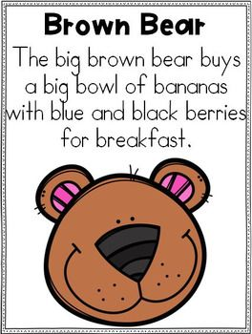
Let’s read!

Slide 3
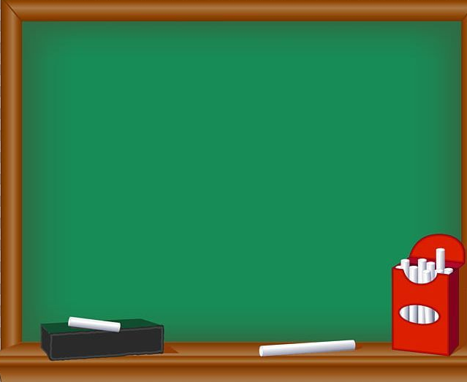
Date: Class work

Slide 4
NEW RULE ! Ми вживаємо Present Simple Tense , коли дія відбувається регулярно, або дія час від часу повторюється! Наприклад: Я ходжу в школу щодня. – I go to school every day.

Slide 6
Показники часу:
- які стоять між підметом і присудком
Usually
Always
Seldom
Rarely
Sometimes
Often

Slide 7
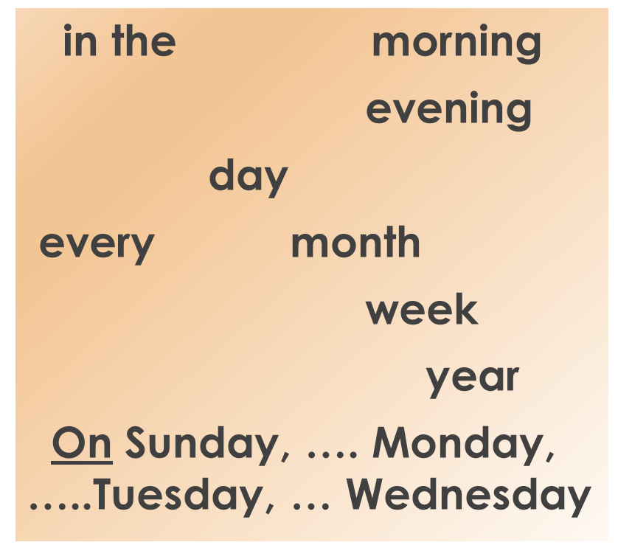
Показники часу
- які стоять або на початку, або в кінці речення

Slide 8
Допоміжні дієслова
Do
(якщо підмет виражений такими займенниками….)
I
we
you
they

Slide 9
Does (якщо підмет виражений такими займенниками….) he she it

Slide 10
Допоміжні дієслова (do, does) ми використовуємо для побудови тільки питальних та заперечних речень!!!!

Slide 11
Work with our books!
Task 1

Slide 12
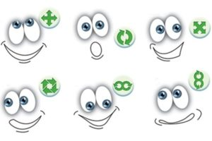
Let’s relax !

Slide 13
Task 2

Slide 14
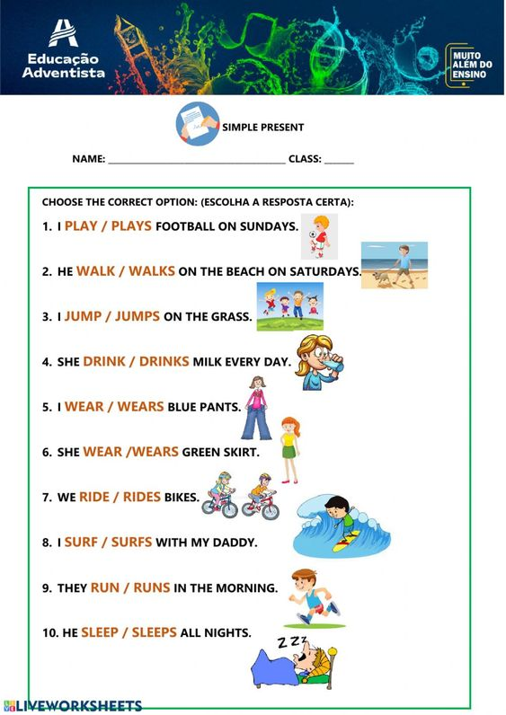
Task 3

Slide 15
Thank you for your attention!

